Slide 1
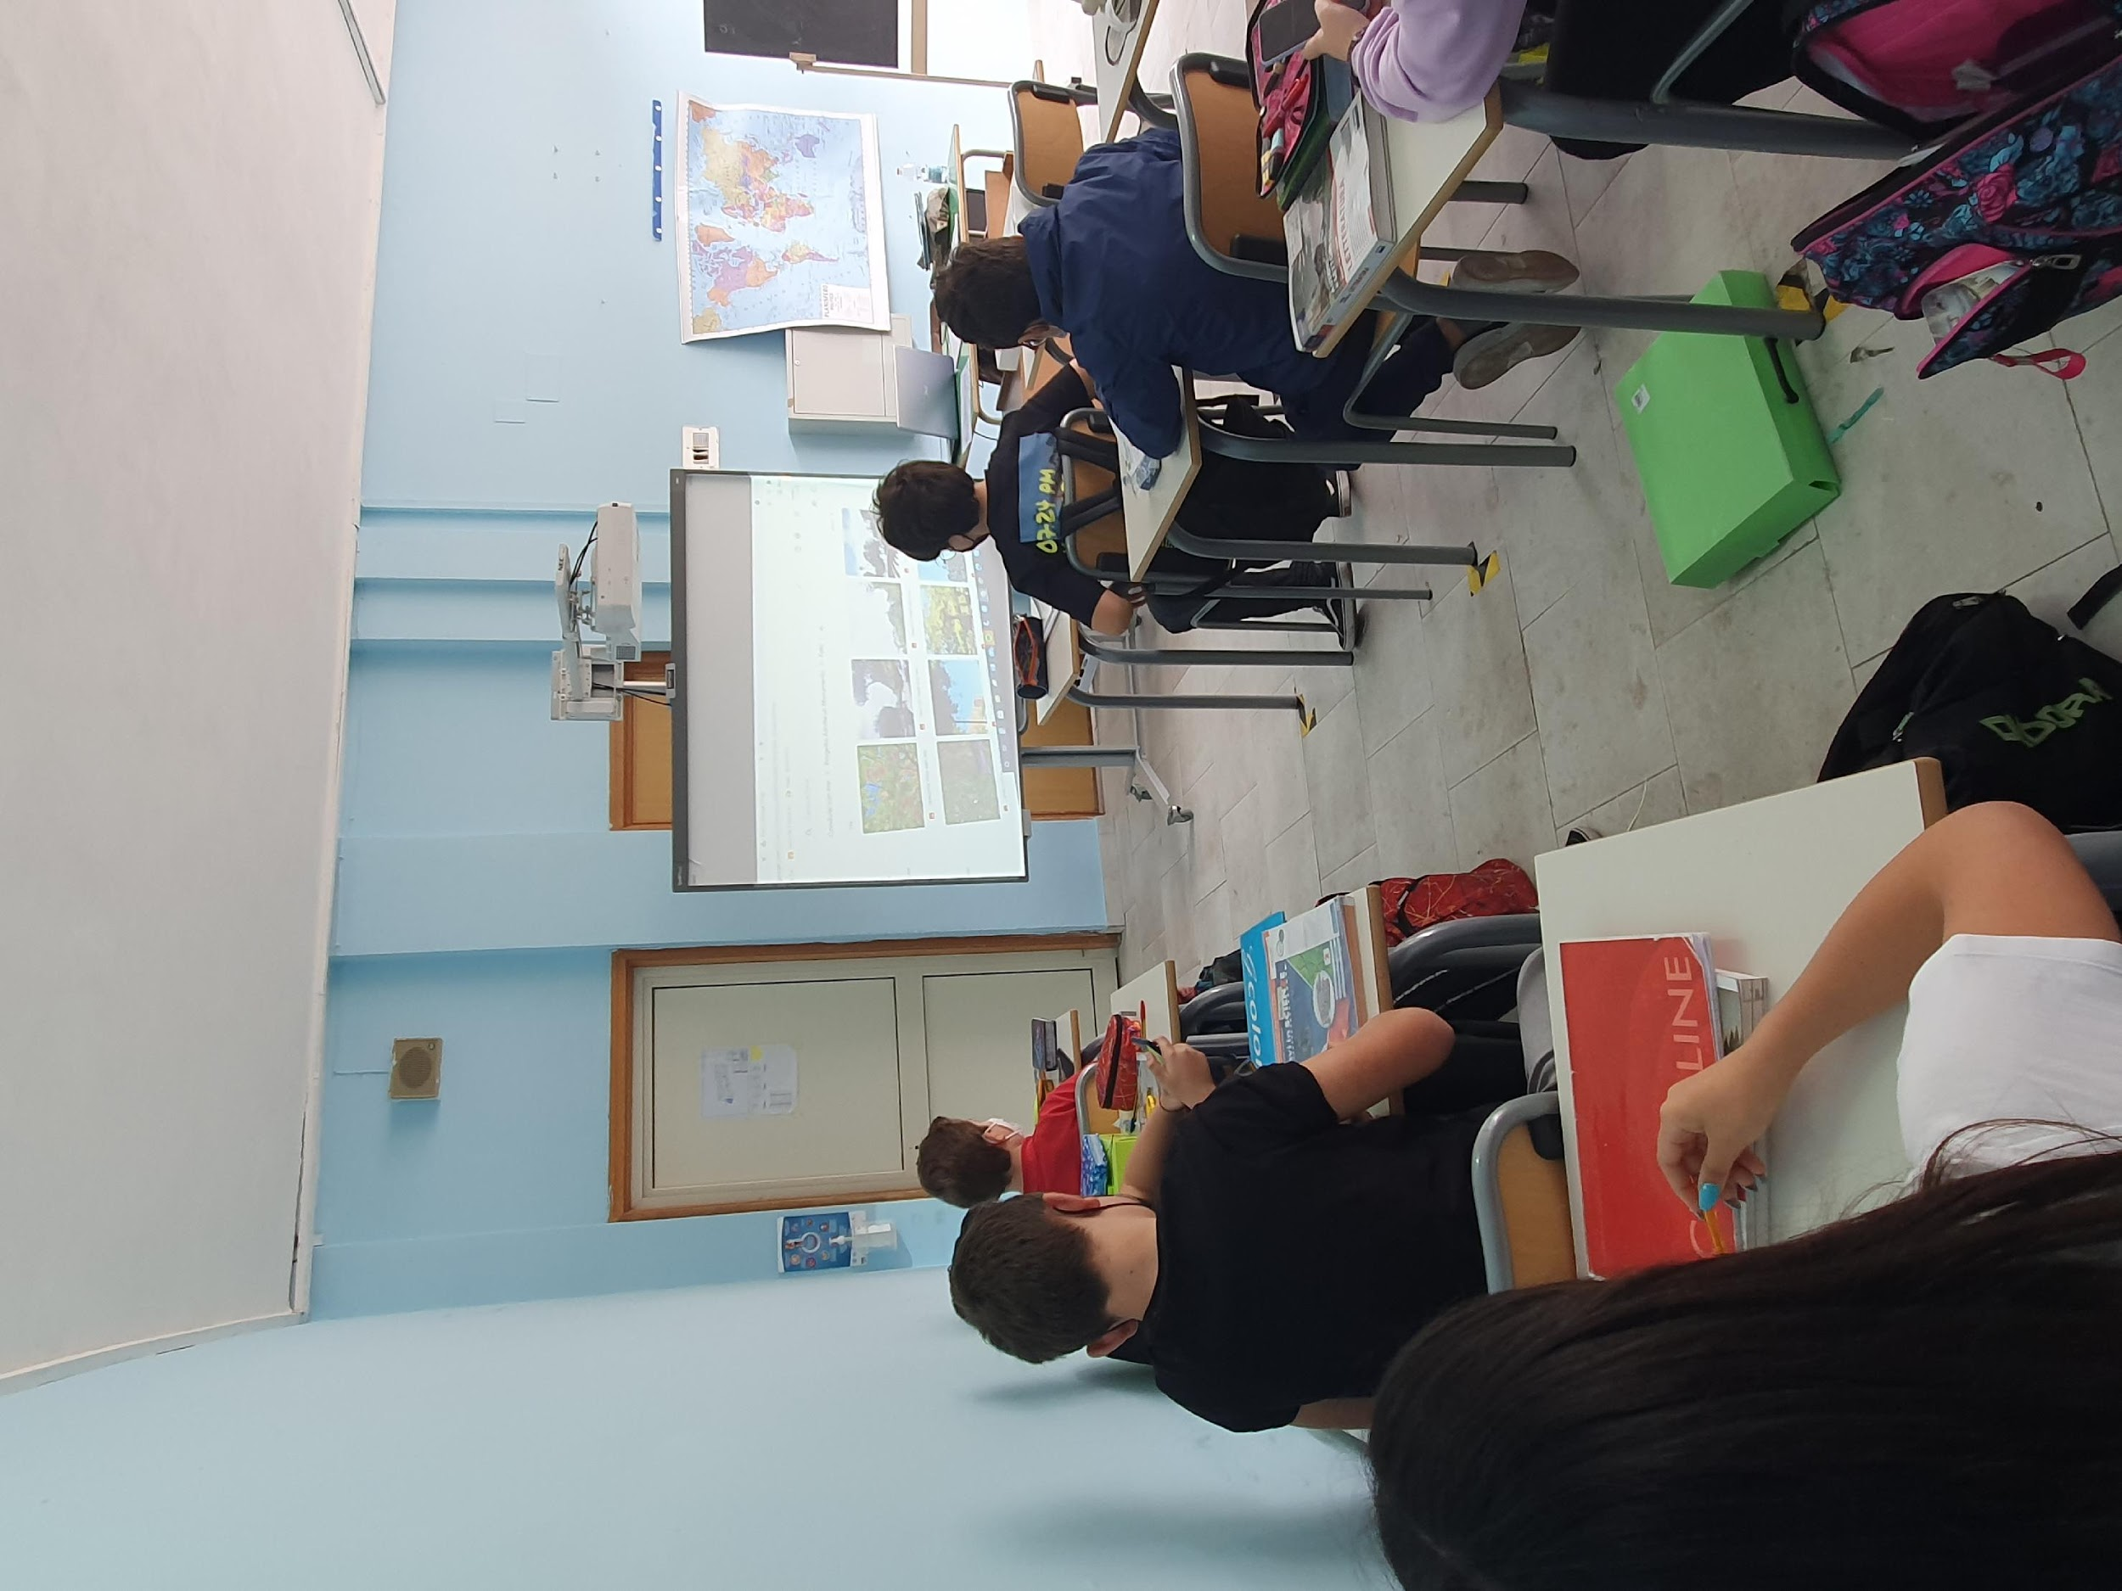

La nostra partecipazione al progetto “Adotta un monumento” nasce dal desiderio di conoscere e tutelare un luogo che da anni rappresenta un'importante risorsa per il nostro territorio.
In questo momento, così difficile per tutti noi, abbiamo compreso cosa voglia dire riscoprire, valorizzare e tutelare tutto quello che abbiamo a cuore. Iniziare questo progetto è stato come ricominciare a guardarsi attorno partendo da uno dei luoghi più cari alla nostra comunità: Il parco del Poggio.
«Ogni bene culturale in pericolo rappresenta un’emergenza del tessuto storico e sociale di una comunità»
- Alessandro J. De Stefano

Slide 2
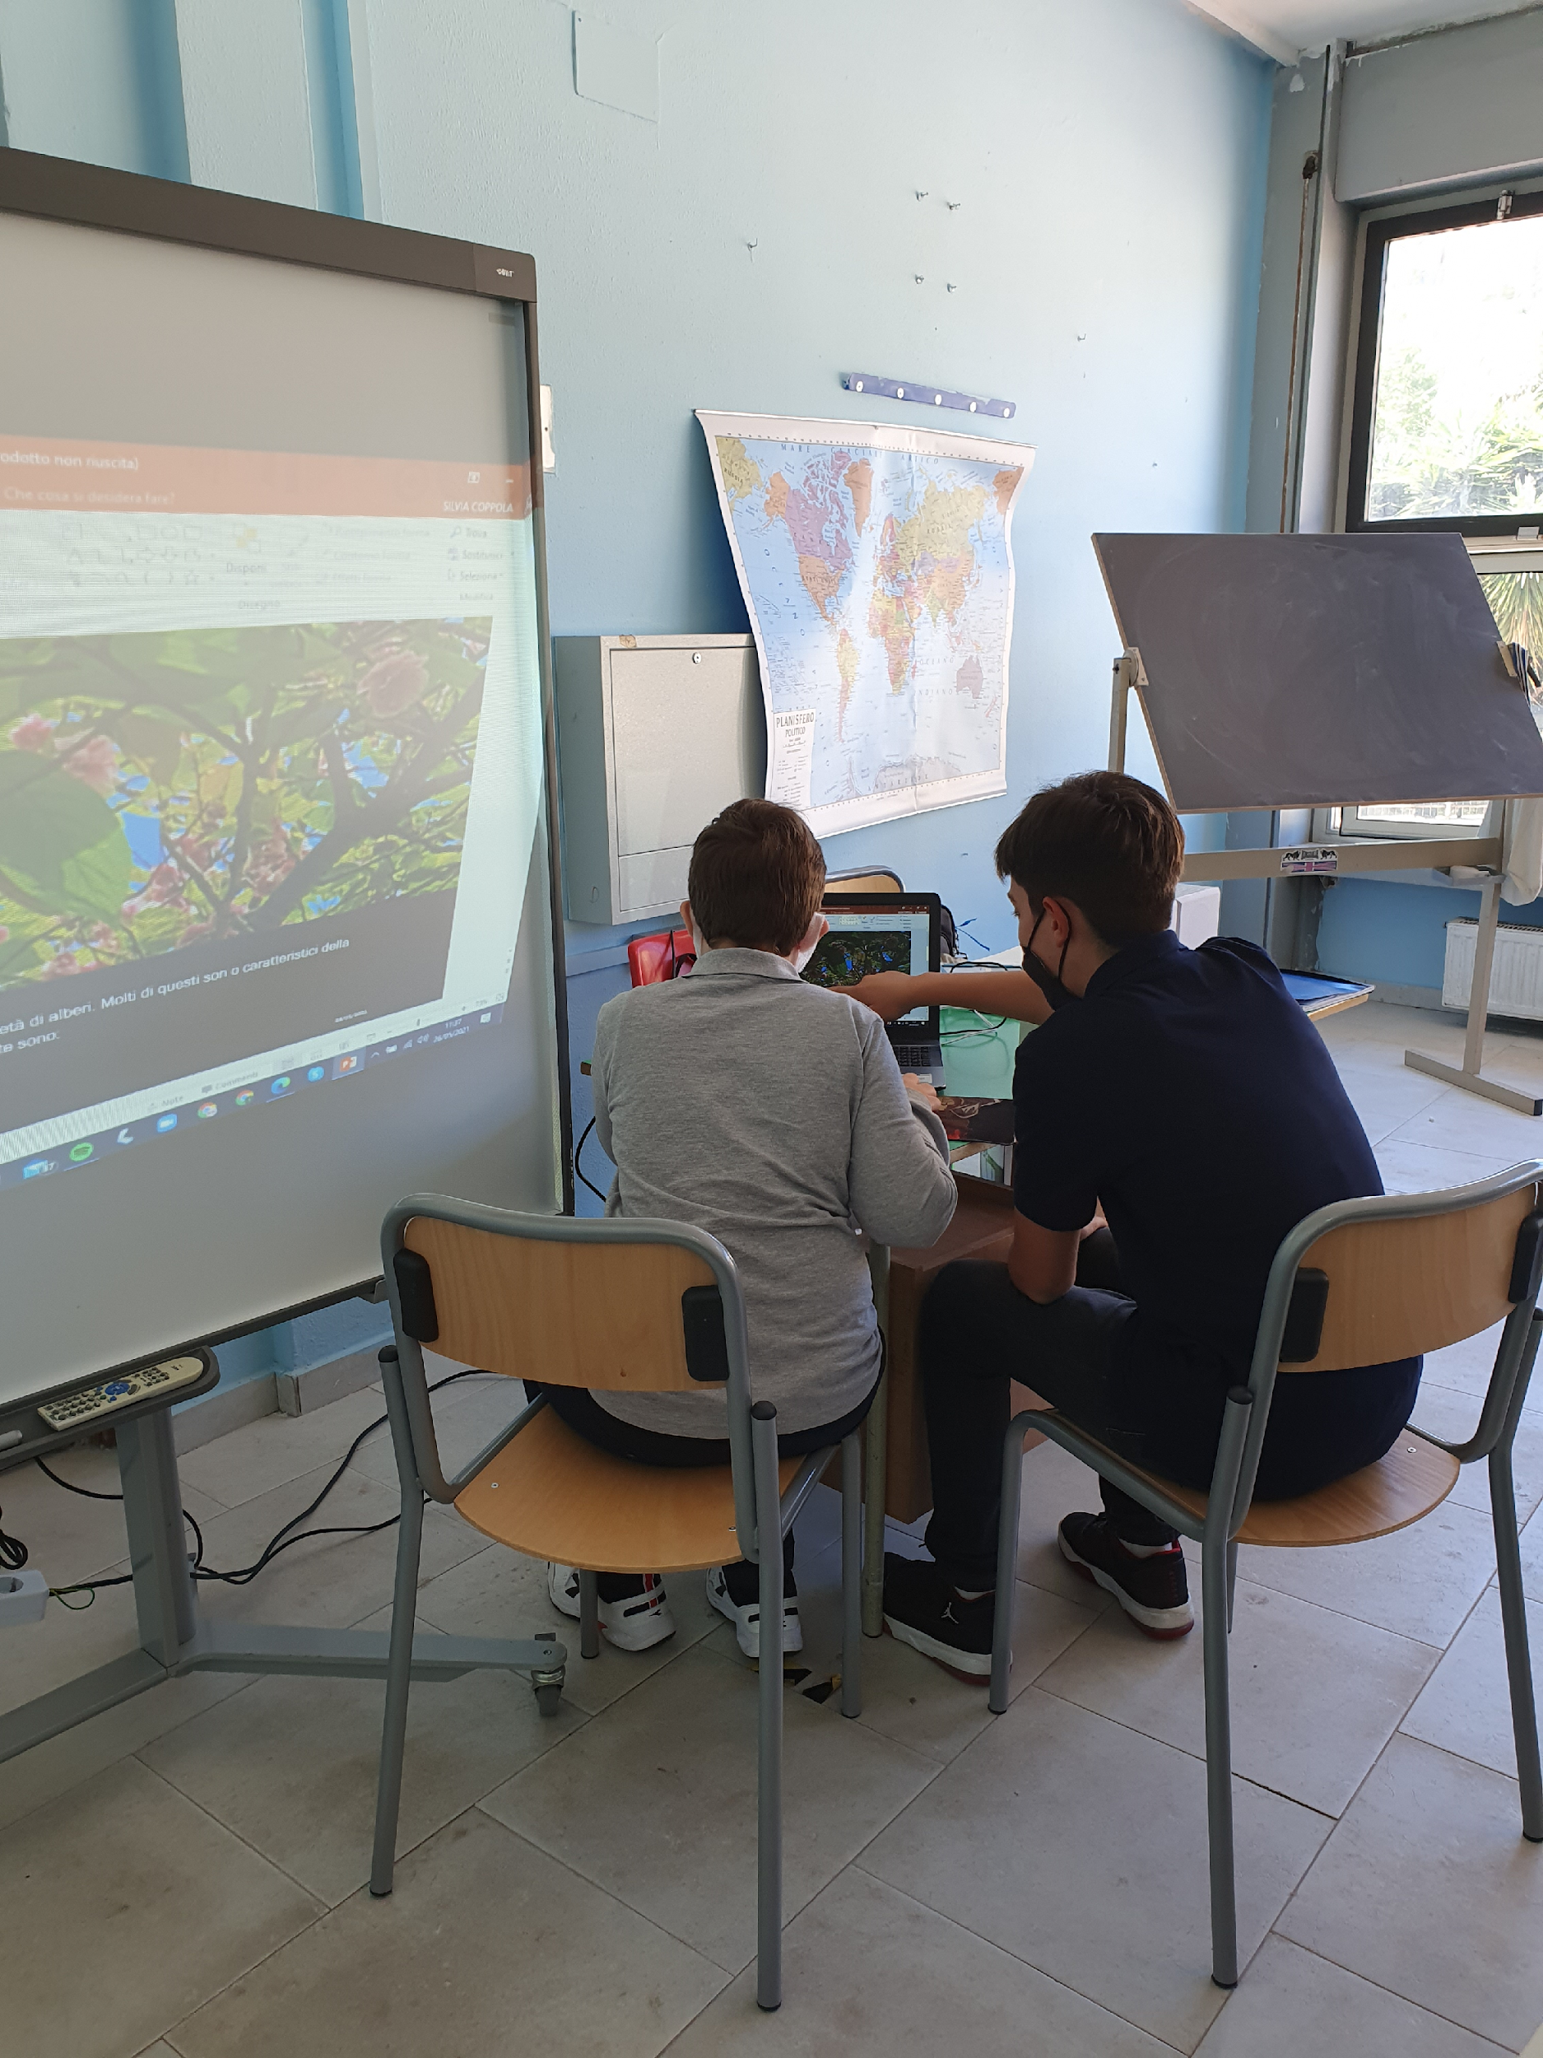
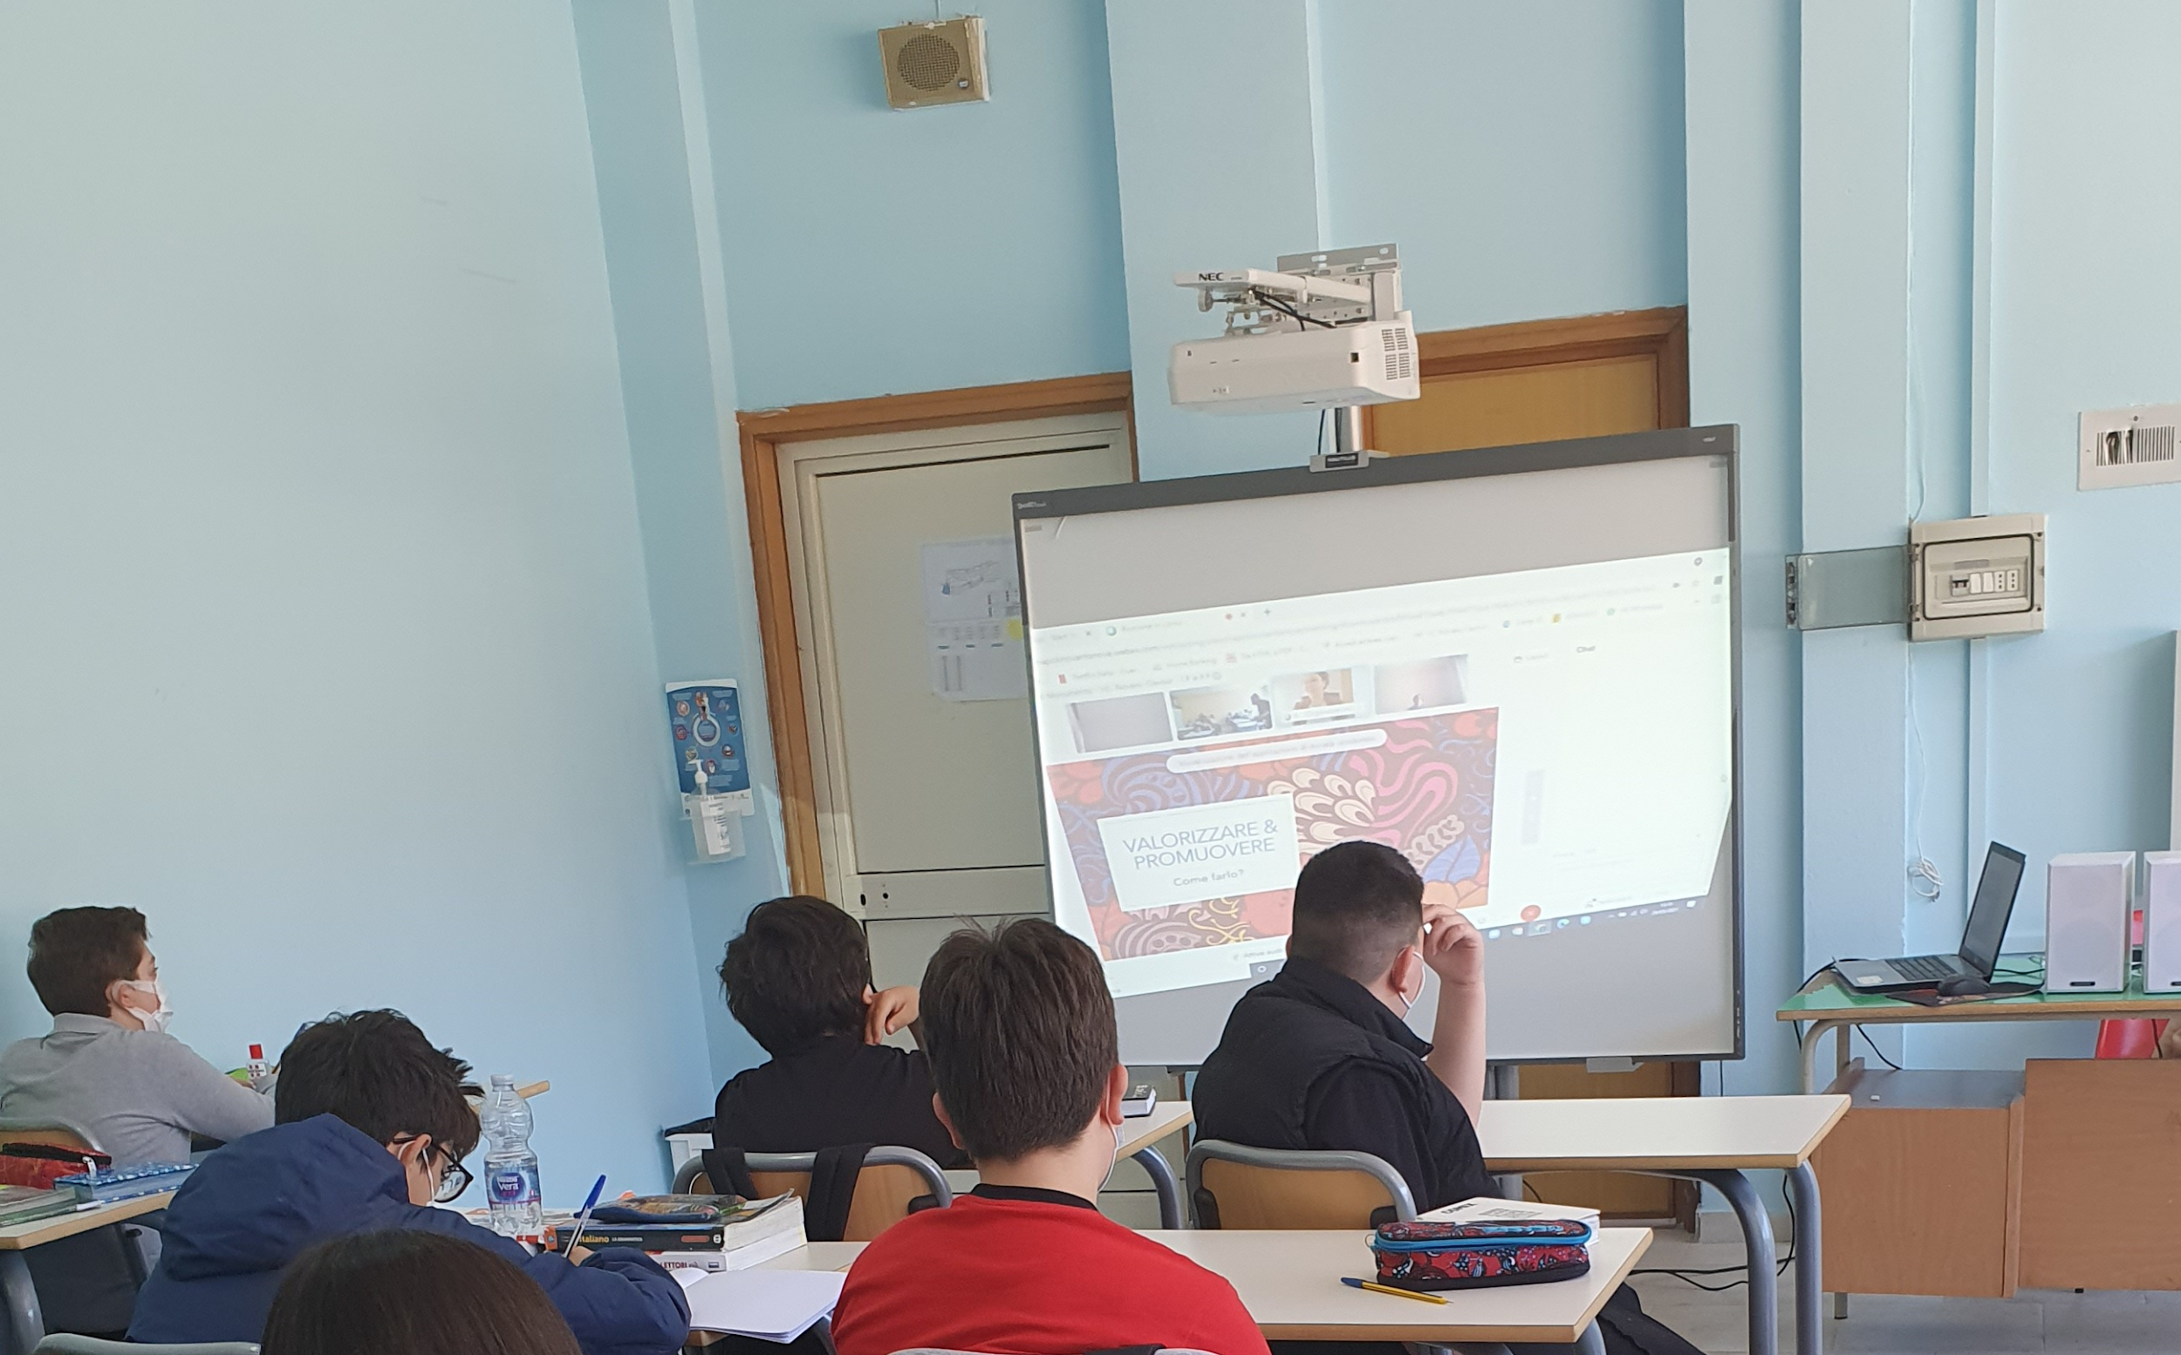
BACKSTAGE
Siamo partiti da un lavoro di ricerca attraverso la divisione in gruppi. Ad ogni gruppo è stato affidato un argomento: Storia, botanica, spettacolo. Ognuno di noi ha svolto un lavoro di ricerca di notizie e raccolta d’immagini. Una volta procurato tutto il materiale abbiamo lavorato in classe per scegliere le immagini e le notizie più adatte alla presentazione del progetto.

Slide 3
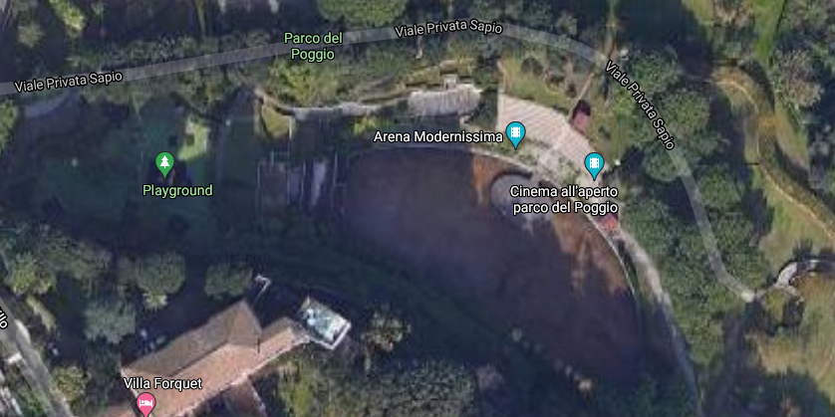
Dove si trova il Parco del Poggio
Sulla collina di Capodimonte a 195 m di altitudine si trova il Parco del Poggio, facente parte della zona del vallone che sale fino a San Rocco e ai Colli Aminei.
Il Parco fa parte della Municipalità 3 nell’area Stella-San Carlo all’Arena ed è un esempio di recupero di un'area di cava, sottratta alla nuova edificazione che ha modificato tra gli anni 1960 e 1970 l'aspetto della zona. Il Parco, di grande impatto panoramico, si estende su una superficie di 40.000 m². E’ stato inaugurato nel 2001 dopo tre anni di lavori.

Slide 4
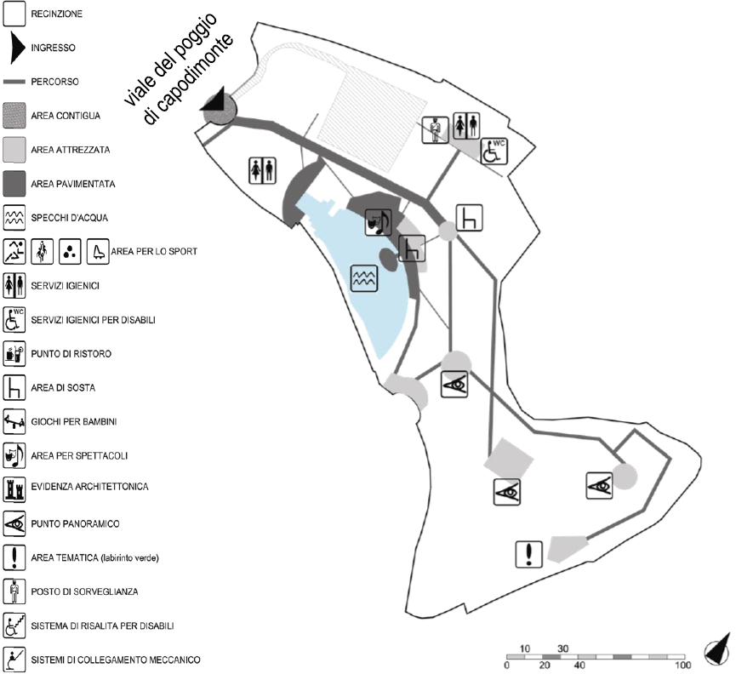
La mappa
Il percorso principale si snoda in leggero declivio passando accanto al laghetto alimentato da cascatelle (ora non funzionanti) e realizzato sul fondo della cava, conducendo ai punti panoramici sotto i pergolati.
Di fronte al laghetto si nota una tribuna semicircolare in pietra: qui venivano solitamente organizzate rassegne cinematografiche e audiovisive, soprattutto nelle calde serate estive.
Il parco prosegue tra pergolati e percorsi "giardinati" tra ginestre, pini e flora mediterranea.

Slide 5
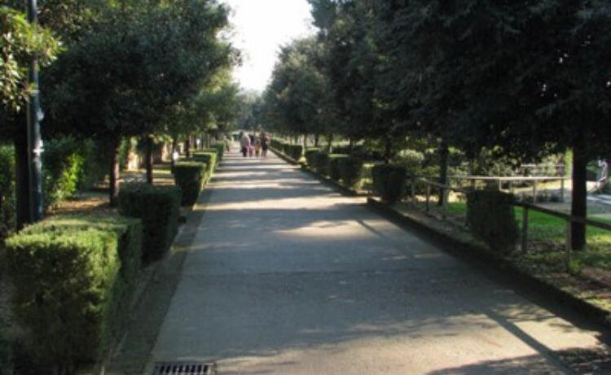
Benvenuti al parco del Poggio

Slide 6
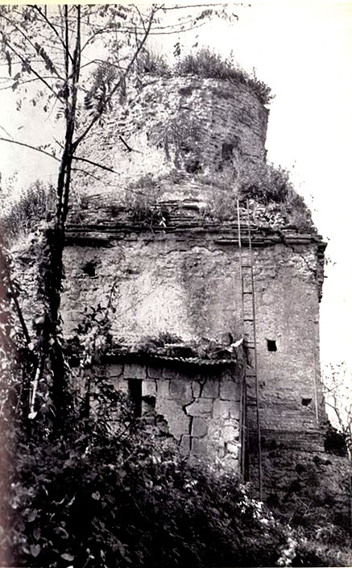
La Storia
La storia del Parco del Poggio comincia in realtà con una tragedia. L’intera zona, infatti, era conosciuta sin dal medioevo con il soprannome di “La Conocchia”. Questo termine era un nome comunissimo utilizzato dal popolo per indicare gli edifici antichi dalla forma circolare, esteticamente simili alla rocca per il filato (che, in latino medievale, erano indicati con “conuccla“). In tutta Italia ci sono infatti diverse conocchie, tutte chiamate così per la stessa ragione etimologica.
Nel caso di quella del Parco del Poggio, parliamo di un mausoleo romano del I secolo d.C. che compare su tutte le guide del Grand Tour e, nel dopoguerra, si presentava davvero malconcio, ma ancora in piedi. Dimostra inoltre che la salita dello Scudillo, che poi fu chiusa nel 1989, era frequentata da circa 2000 anni.
Nel 1965 avvenne l’irreparabile: la Conocchia fu abbattuta. Cadeva infatti nell’ennesima lottizzazione dei terreni per costruire gli edifici residenziali che oggi ricoprono le colline di Napoli. Con un panorama così bello alle spalle, avrebbe dovuto ospitare un palazzo panoramico.
Roberto Pane, architetto e direttore della rivista Napoli Nobilissima, denunciò con un articolo il danno incalcolabile fatto alla Storia cittadina, annientata in nome di una ventina di anonime unità residenziali. Ne seguì un processo penale nei confronti del costruttore, che fu assolto. Il palazzo, però, non si costruì e al suo posto ora sorge il Parco del Poggio, creato per offrire ai cittadini una zona verde di svago, con l’aria pulita; infatti in passato i medici consigliavano proprio di respirare l’aria pulita di questa zona per guarire da alcune malattie.

Slide 7
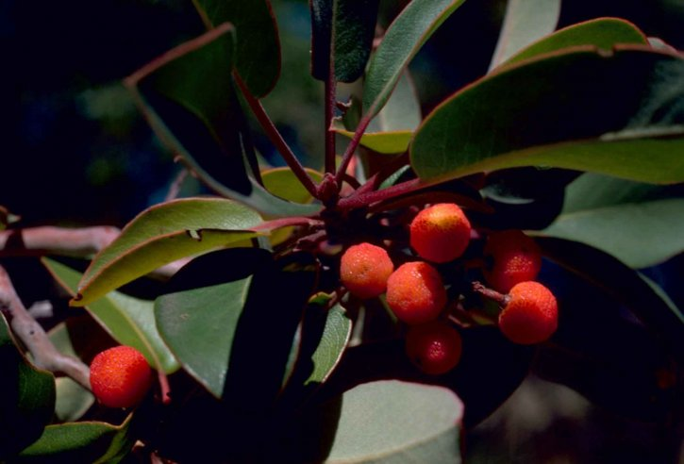
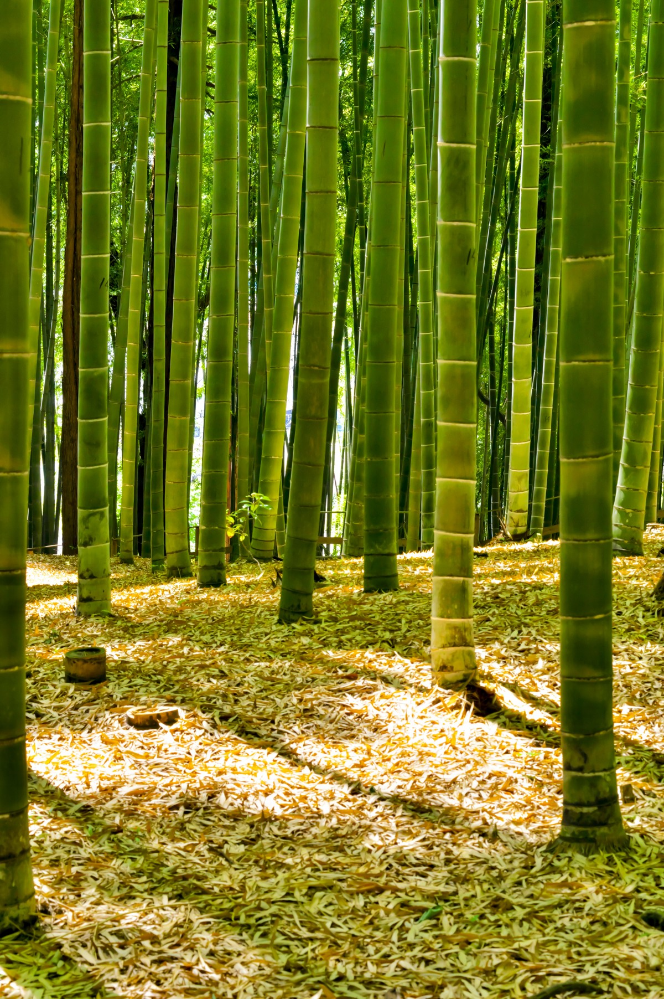
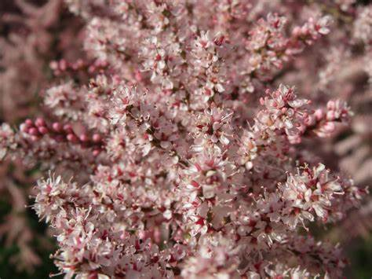
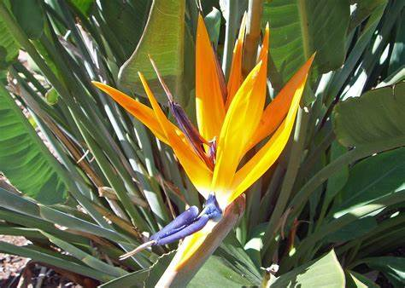
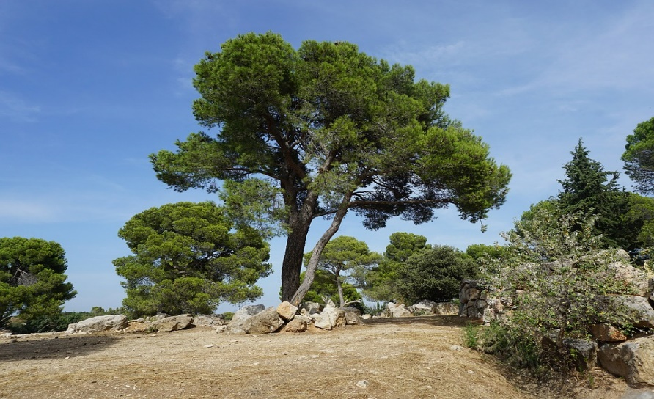
Parco Del Poggio: immersi nella natura
Corbezzolo
Bambu
Tamerice
Strelizia
Pinus pinea

Slide 8
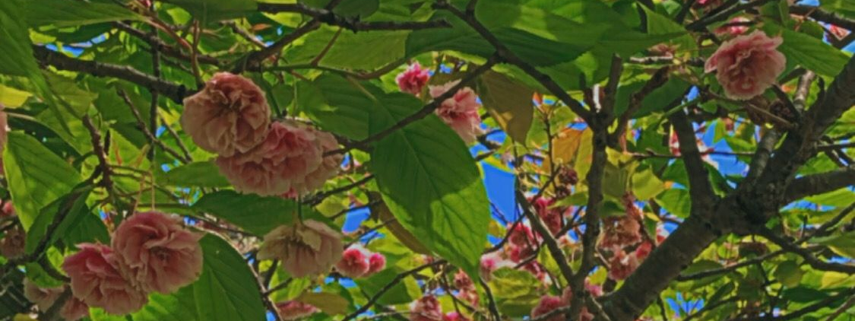
In questo parco è presente una grossa varietà di alberi. Molti di questi sono caratteristici della macchia mediterranea, come il pino. Queste sono:

Slide 9
Corbezzolo
Il corbezzolo è un albero da frutto appartenente alla famiglia delle Ericaceae e al genere Arbutus. È diffuso nei paesi del Mediterraneo occidentale e sulle coste meridionali dell'Irlanda. I frutti vengono chiamati corbezzole o talvolta albatre. Uno stesso arbusto ospita contemporaneamente fiori e frutti maturi, per il particolare ciclo di maturazione. Questo, insieme al fatto di essere sempreverde, lo rende particolarmente ornamentale, per la presenza sull'albero di tre vivaci colori: il rosso dei frutti, il bianco dei fiori e il verde delle foglie. Dato che questi sono i colori della bandiera d'Italia, il corbezzolo è un simbolo patrio italiano

Slide 10

Pinus Pinea
Noto come pino domestico,questo è alto fino a 25 metri, solitamente 12–20 m. Ha un portamento caratteristico, con un tronco corto e una grande chioma espansa a globo, che col tempo diventa sempre più simile a un ombrello. Il fusto può essere rettilineo o lievemente curvo, il più delle volte si biforca a varie altezze in rami secondari, determinando anche così la dimensione del fusto alla base: maggiori biforcazioni corrispondono, solitamente, a una base più ampia. Spesso, infatti, potature massicce corrispondono a tronchi estremamente sottili e snelli, flessibili ai venti ma incapaci di resistere a carichi pesanti, come la neve.

Slide 11
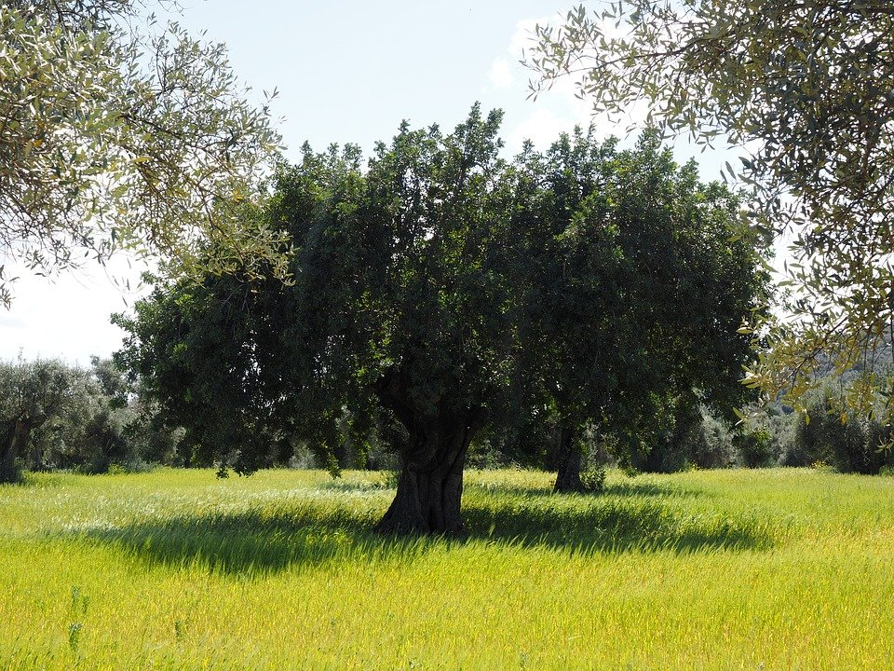
Leccio
Il leccio è un albero sempreverde e latifoglie, con fusto raramente dritto, singolo o diviso alla base, di altezza fino a 20–24 m. Può assumere aspetto di cespuglio qualora cresca in ambienti rupestri. È molto longevo, potendo diventare plurisecolare, ma ha una crescita molto lenta.

Slide 12
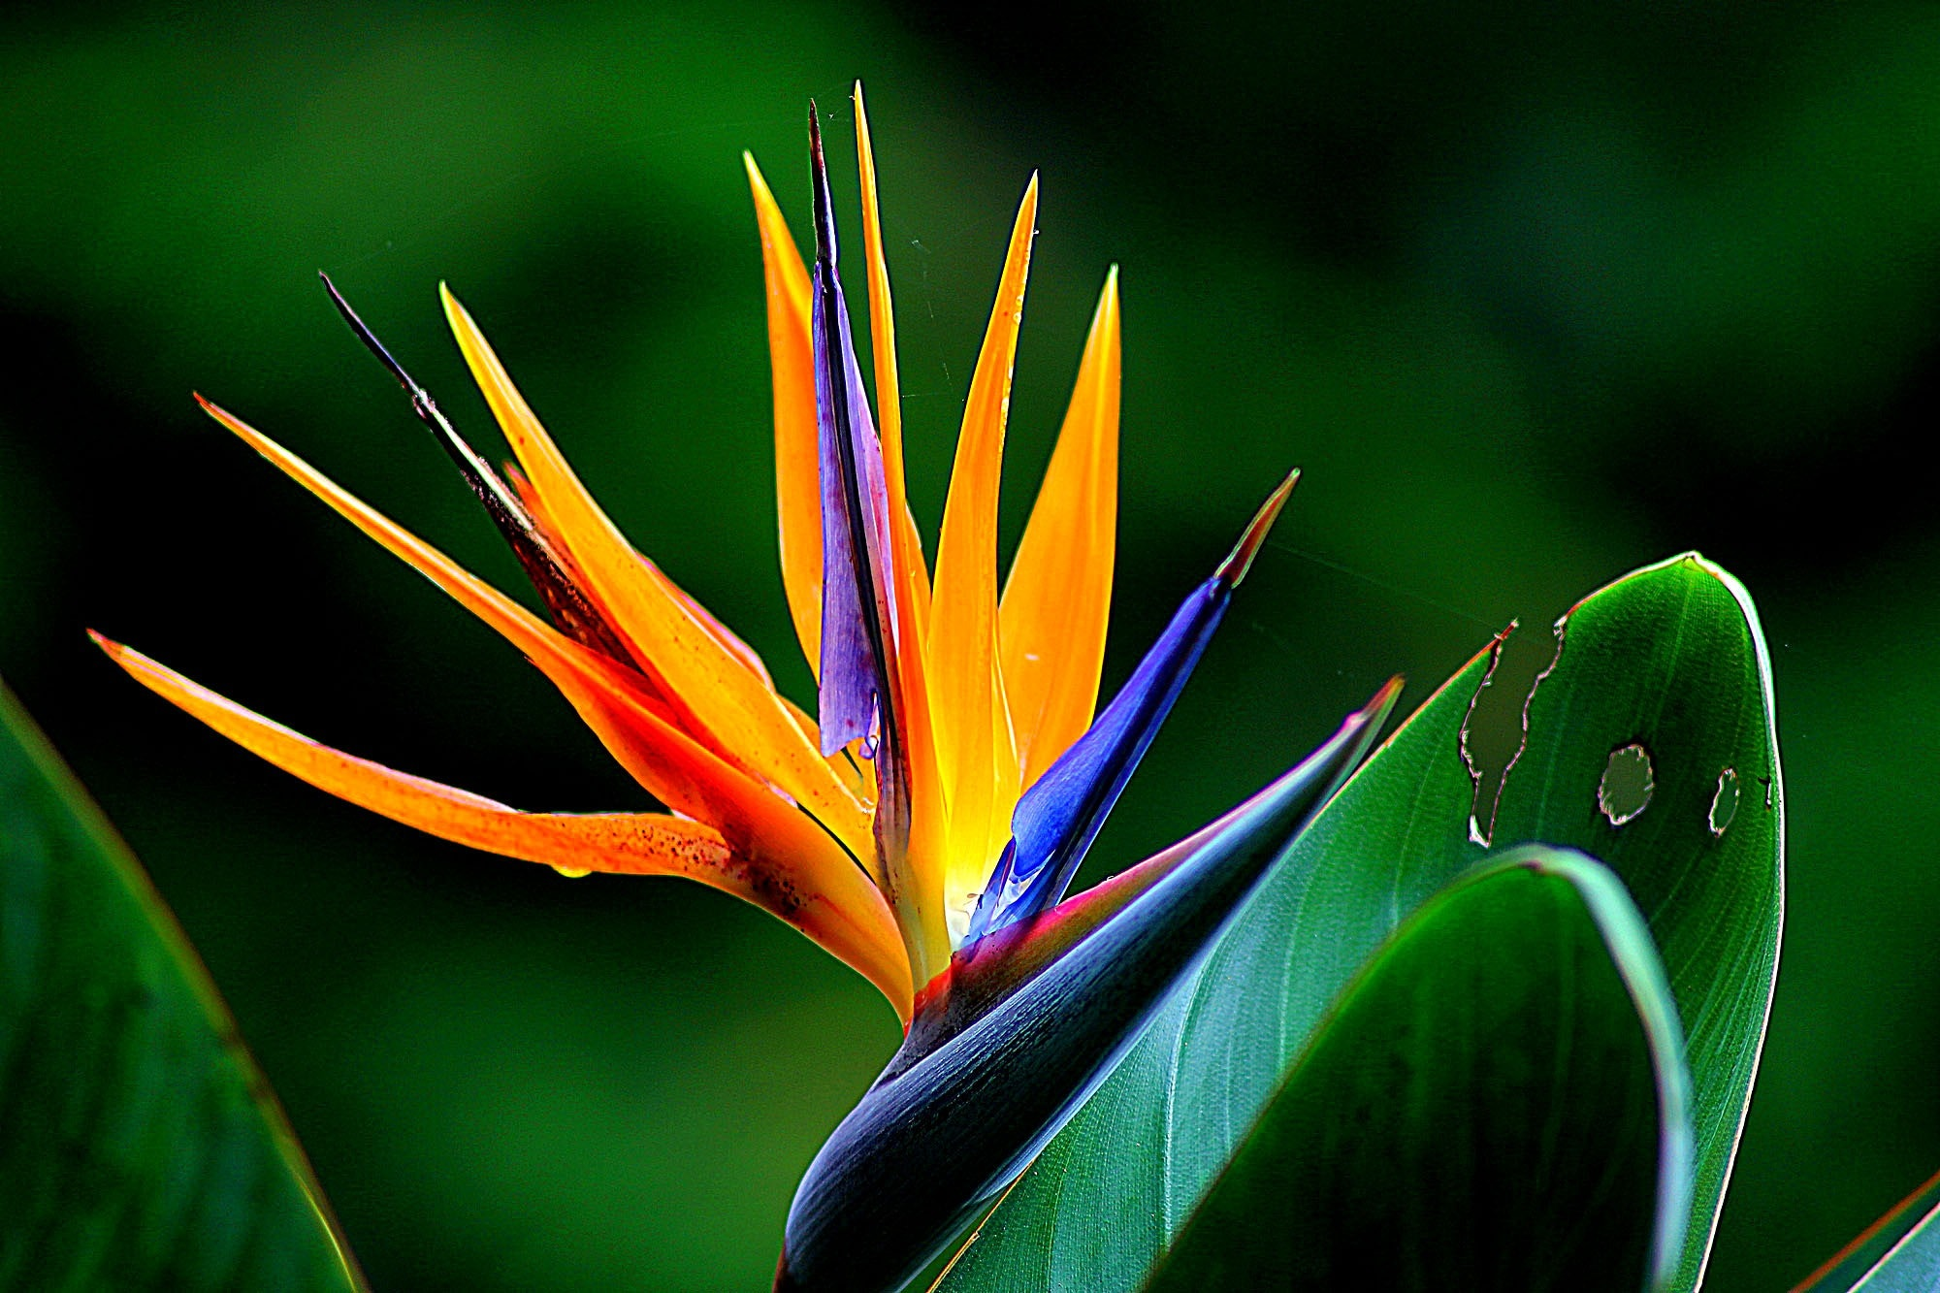
Strelizia
Pianta erbacea, a forma di cespuglio e foglie con lunghi piccioli, con un'altezza media di 1,5 me un diametro di 1,8 m. Le foglie sono alterne, pennate e distali.
L'uccello del paradiso o fiore di uccello (Strelitzia reginae), è una specie di angiosperme erbacee rizomatose originaria del Sud Africa.
Ha bisogno di luce intensa tre o quattro ore al giorno di luce solare diretta, non fiorisce in condizioni di luce insufficiente. Durante il periodo di crescita attiva, può essere coltivato in condizioni normali. Necessita di annaffiature moderate e umidità normale. Tra marzo e ottobre richiede grandi quantità di acqua.

Slide 13
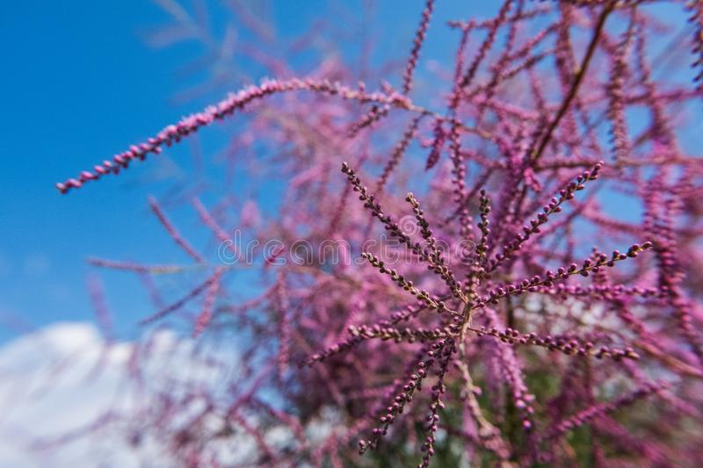
Tamerice
La tamerice, o tamerix nella sua classificazione, è un piccolo albero con portamento arbustaceo, originario delle zone aride che circondano il Mediterraneo: per questo motivo è anche spesso menzionata come “arbusto del deserto.

Slide 14
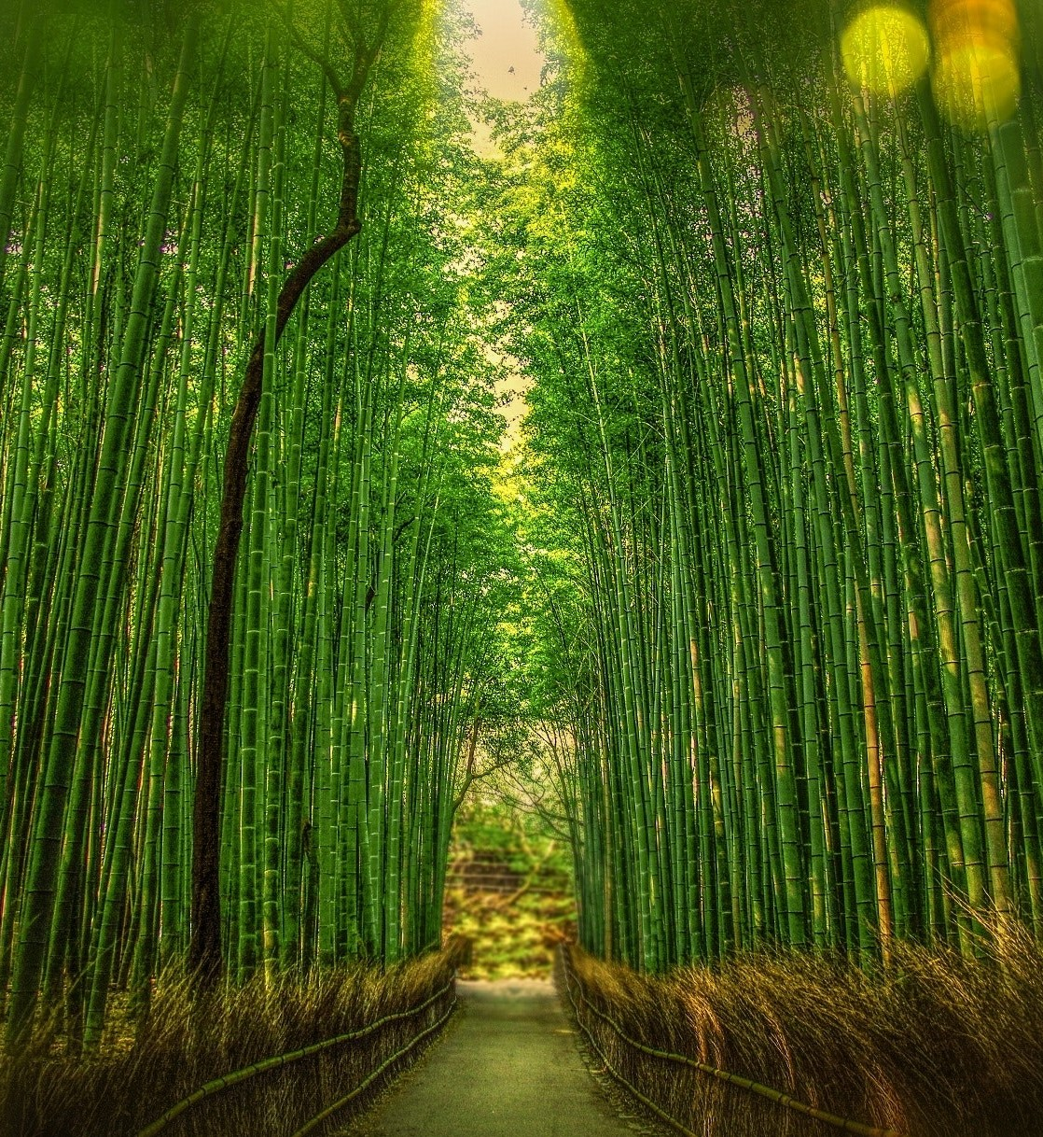
Bambù
Il bambù (in inglese bamboo) è il termine utilizzato per identificare un gruppo di piante della famiglia delle graminacee che conta circa 1400 specie e 100 generi, di crescita veloce, analoghe ad altre graminacee come il riso, il mais il grano ecc.; esistono diversi tipi di bambù, dai tropicali a quelli che ben si adattano anche a climi temperati e freddi.
Il termine Bambù ha origine dalla lingua Malai “Mambu” e fu tradotto poi in inglese con il più noto nome di Bamboo;
I bambù sono piante a portamento arbustivo, sempreverdi, molto vigorose, la loro altezza può variare da pochi centimetri fino a 40 metri ed il diametro può raggiungere i 30 cm. Variegata ed ampia è anche la gamma di forme e colori: si possono incontrare bambù di colore giallo, nero, a strisce, rampicanti e persino spinosi.

Slide 15
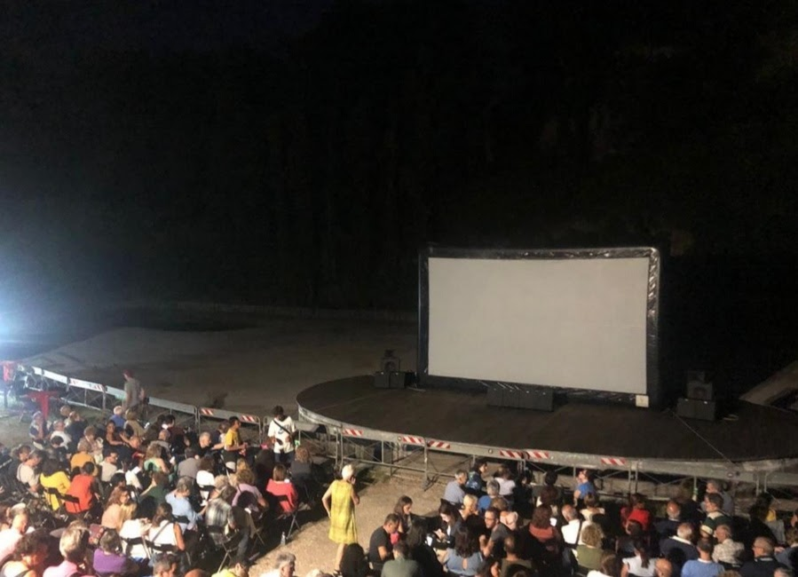

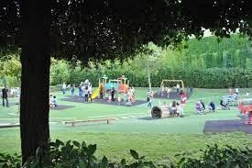
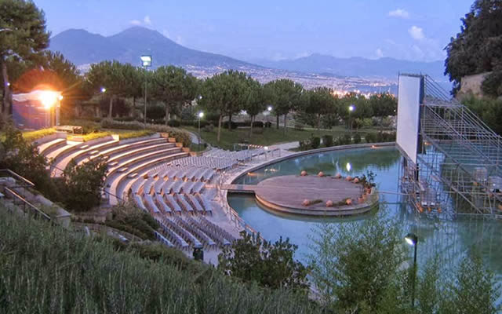
Cultura e divertimento nel verde
Il parco prima della pandemia

Slide 16
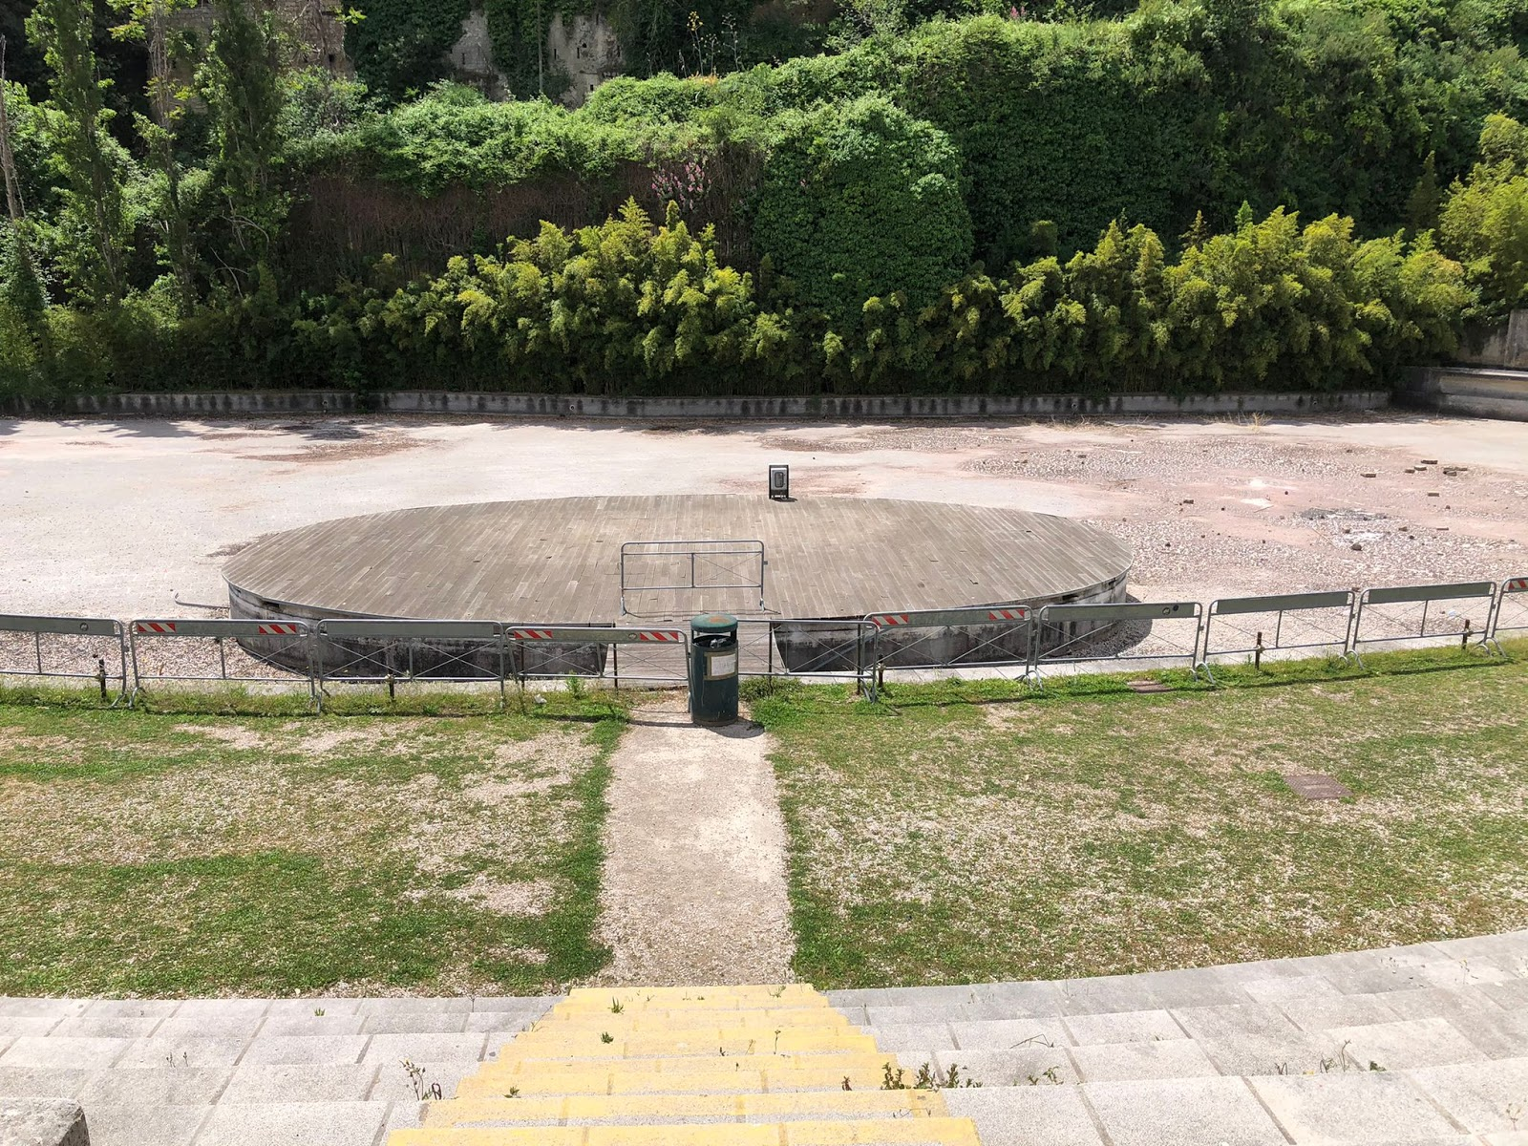
Il Parco del Poggio, oltre ad essere conosciuto a livello regionale per i suoi ampi spazi verdi, è famoso per i numerosi concerti e cineforum avvenuti prima del Coronavirus.
I concerti venivano svolti in una piazza al centro del piccolo bacino artificiale in cui sfociavano le acque delle cascate del parco. Qui veniva montata un'orchestra con tutti gli elementi necessari per l’esecuzione dei brani, e proprio di fronte a ciò, ci sono le gradinate su cui si sedevano le persone per ascoltare il concerto.
In particolare c’è stato un boom di spettatori e concerti nell’estate 2020, nello specifico dal 6 al 23 agosto, in cui era possibile prenotarsi gratuitamente per assistere a spettacoli di cantanti provenienti da tutta la Campania.
Il Parco del Poggio nasceva quindi anche per uno scopo ludico, dotato di tutto il necessario affinché si attuassero questi concerti; adesso in questa zona non rimane che un lago prosciugato, una piattaforma di legno inutile e delle transenne che vietano il passaggio.

Slide 17

Arena
modernissima
Torna il cinema al Parco del Poggio. Dopo il forfait di “Accordi & Disaccordi”, rassegna di Pietro Pizzimento che per quindici anni ha gestito l’unica platea napoletana per le proiezioni estive, si riaccende il maxischermo dei Colli Aminei. Con un nuovo nome, “Arena Modernissima”, e una nuova guida, il produttore Luciano Stella e la sua società “Hart”. Per un cartellone di ben 44 film, da venerdì 7 fino al 13 settembre, a volte anche con due proiezioni al giorno.
Con un occhio speciale rivolto anche alla musica: ad ogni intervallo, infatti, saranno proiettati video di artisti e gruppi napoletani emergenti, molto diffusi in rete e appositamente adattati ad una risoluzione da maxischermo.

Slide 18
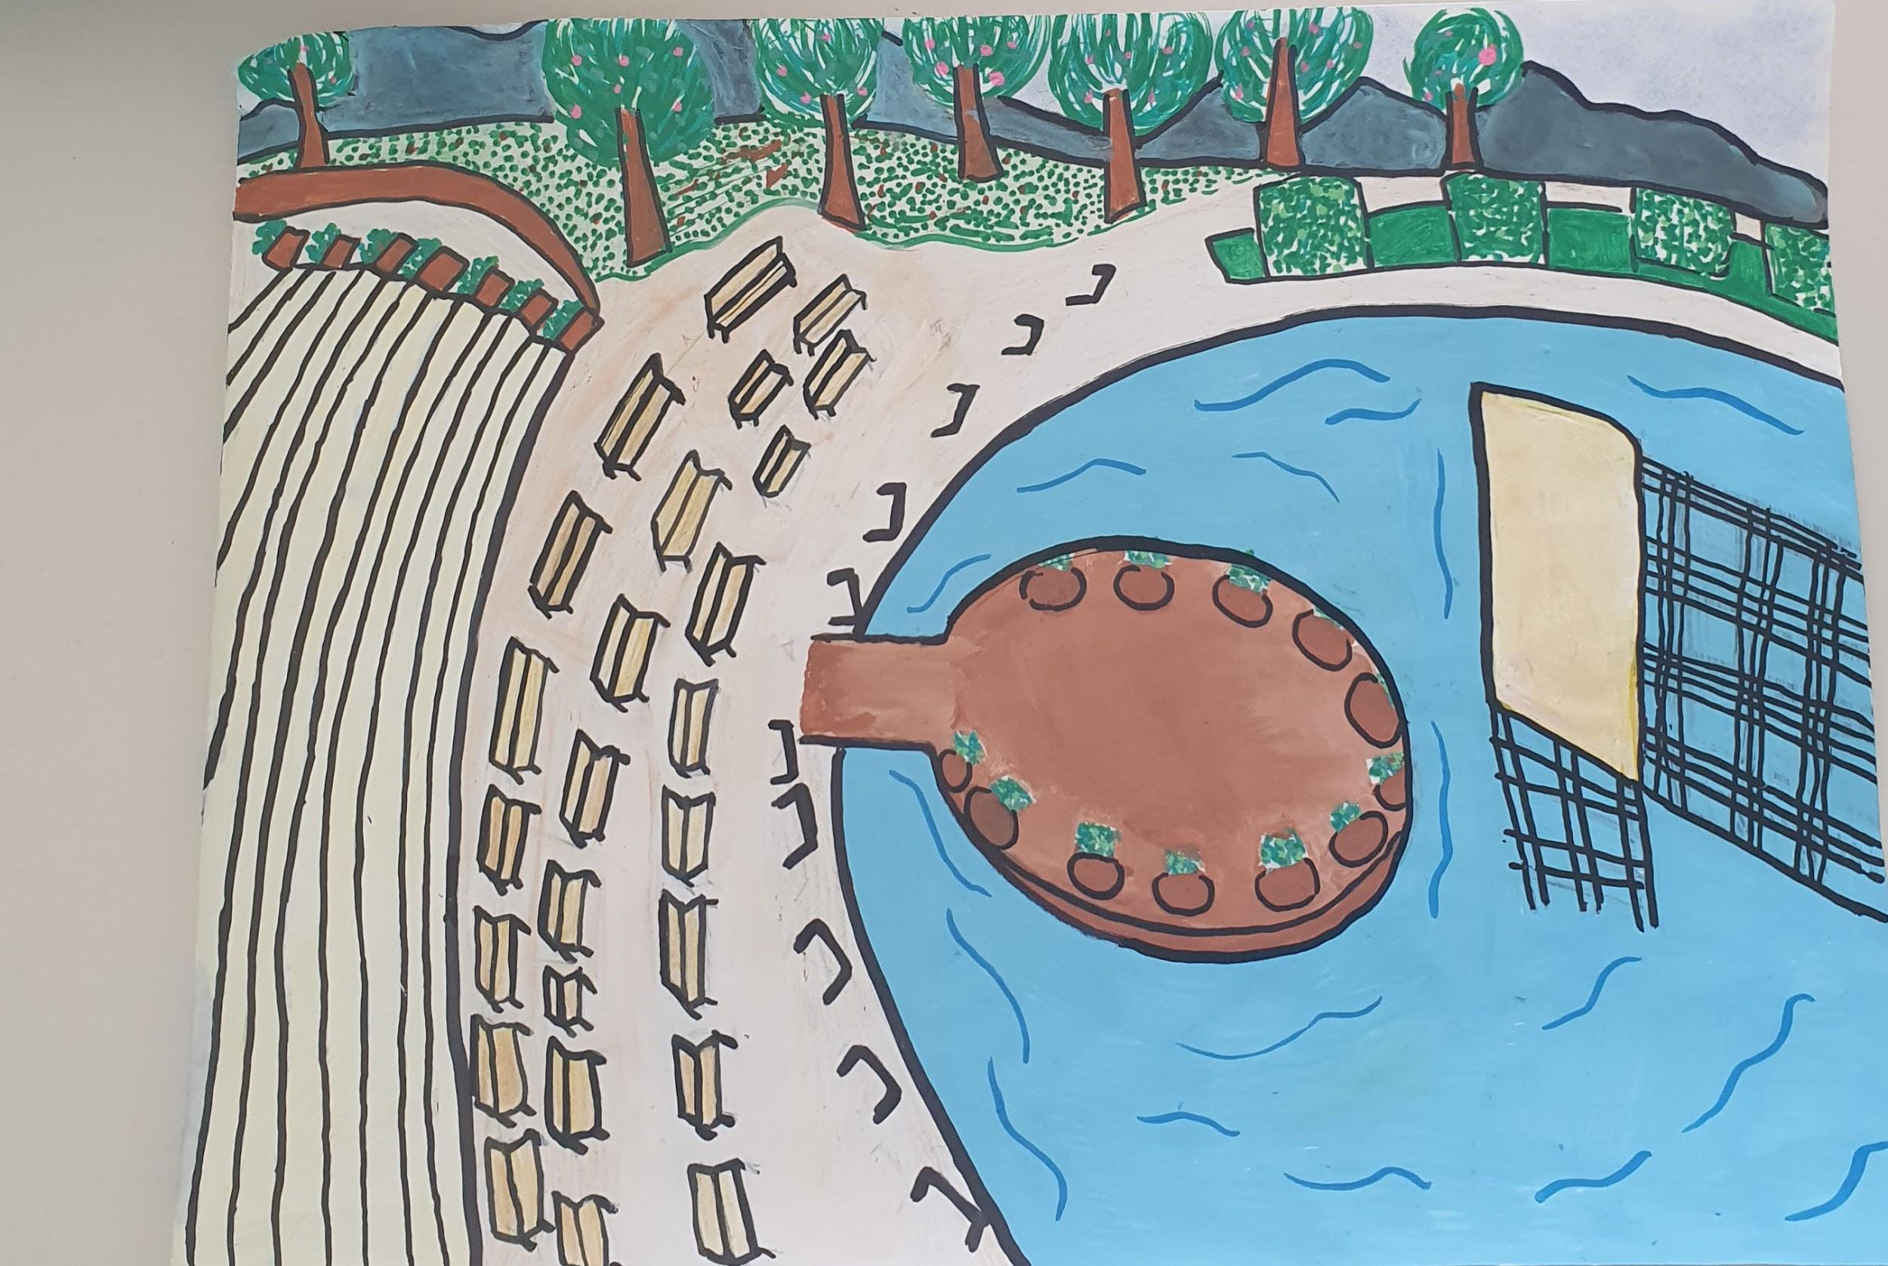
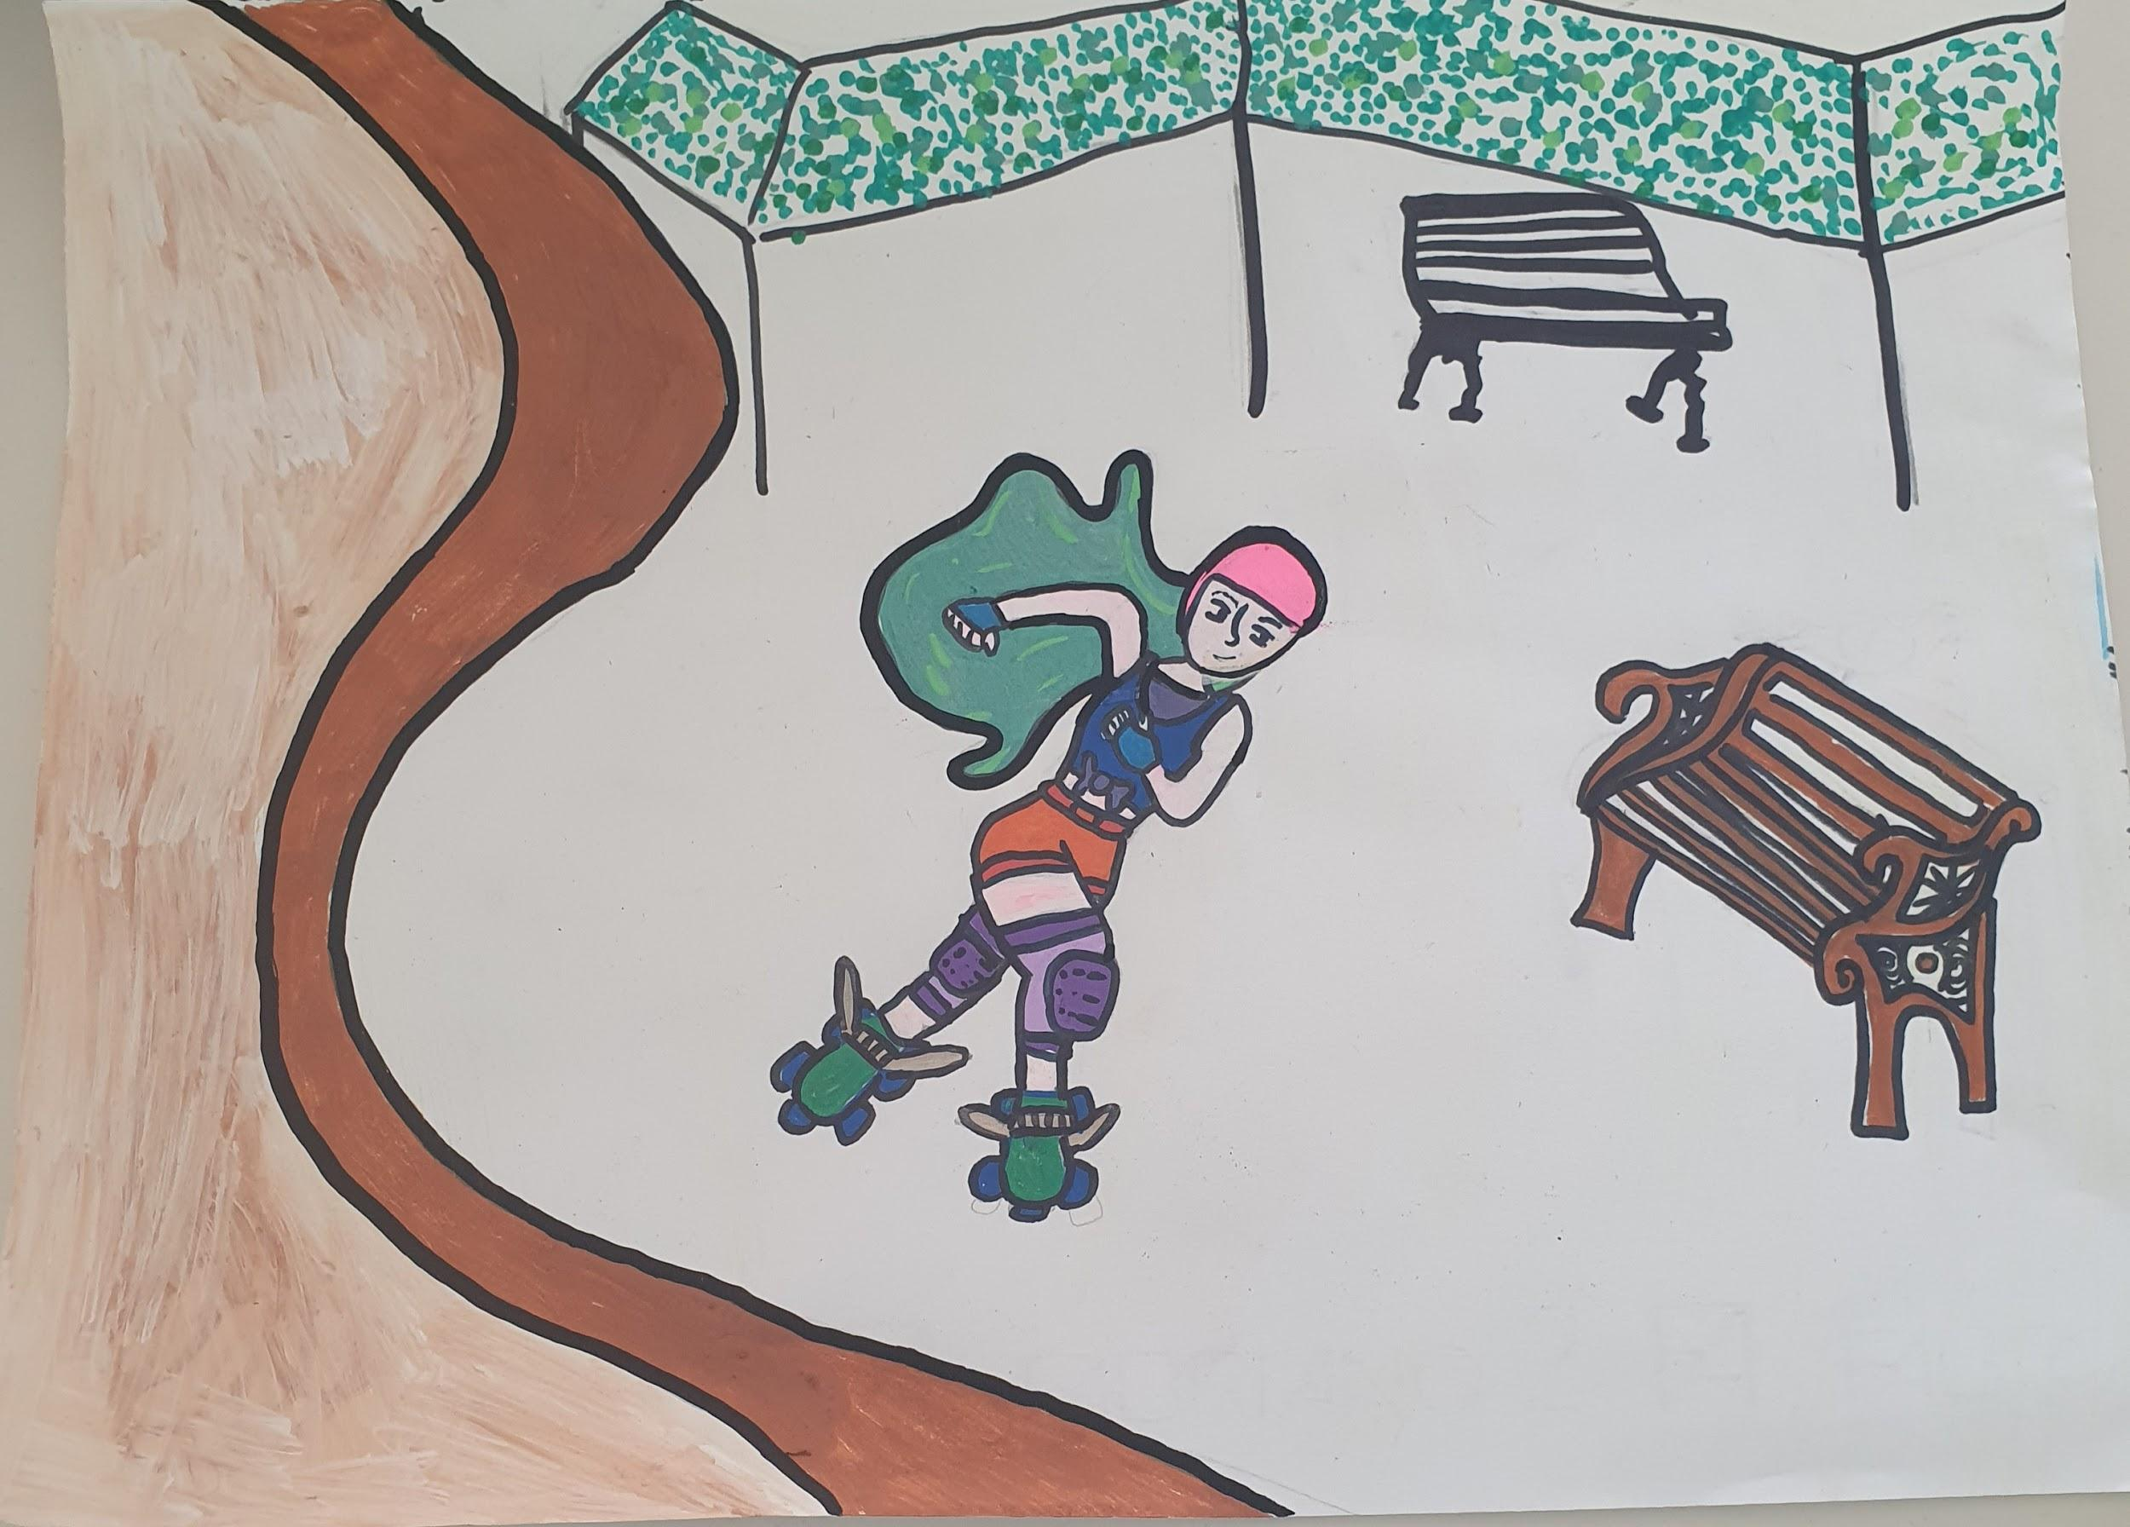
Considerazioni finali
Il nostro viaggio finisce qui ma la nostra “missione” continua. Prenderci cura del nostro parco da oggi sarà un nostro impegno.
Ringraziamo la Dott.ssa Vicedomini per averci accompagnato e supportato in questa avventura, facendoci riscoprire luoghi e paesaggi del nostro territorio troppe volte dimenticati e non valorizzati. Quest’esperienza sottolinea l’importanza di prendersi cura di luoghi, monumenti e opere d’arte che fanno parte della nostra tradizione culturale e che sono unici e caratteristici di determinati luoghi.

Slide 19
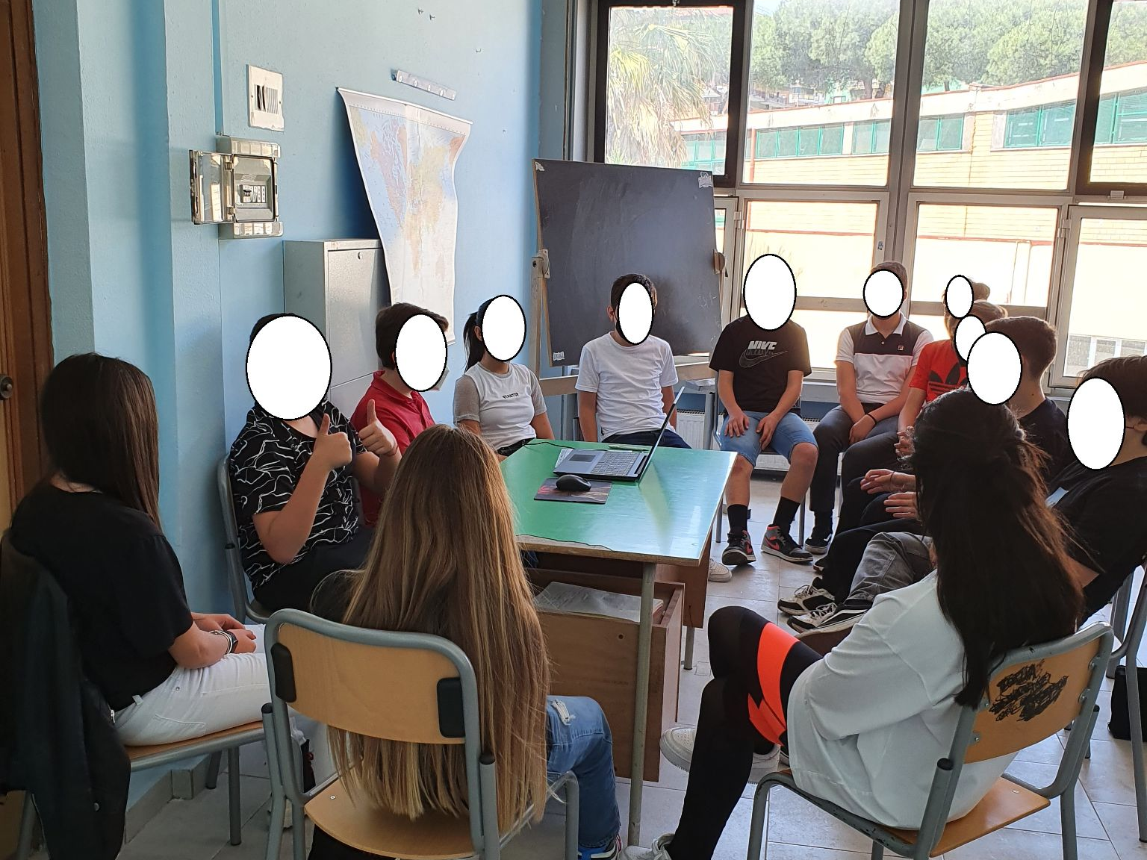
Hanno realizzato il progetto gli alunni della IIF:
Foto
Roberta Borriello
Roberta De Rosa
Nancy Fedele
Andrea Granata
Flavia Aletta
Notizie
Cultura e divertimento:
Giovanni Emilio
Antonio Foresta
Curzio Mattia Palanca
Alessandro Perruni
Botanica:
Gennaro Cirella
Fabrizio Miserini
Vincenzo Musella
Arcangelo Puca
Posizione e storia:
Lucio Bortoletto
Giacomo D'Alisa
Lavinia Giudici
Alessandra Leva
Cristian Pirozzi

